Slide 1

« Rentrée sociale Septembre 2016 »

Slide 2
Sommaire
Cette année pas de changement notable des textes conventionnels…
A noter cependant les prémices d’un changement en profondeur
La recherche de la simplification :
Simplifier les textes
Simplifier en apportant une service au chef d’établissement (alléger ses contraintes)
Convention collective et négociation d’entreprise : Loi El Khomri, inversion de la « hiérarchie des normes »
Apports de la Loi El Khomri sur la négociation d’entreprise
Apports de la Loi El Khomri en « droit du travail »
Convention Collective unique : quel impact ?
La formation professionnelle : retour sur la réforme
EEP Santé : quelques rappels
Convention collective SEP: recueils et guide
La pénibilité
Les outils RH et Base de données économique et sociale (BDES)
Zoom: Le point sur les délégations

Slide 3
convention collective / négociation dans les établissements
Loi El Khomri, inversion de la « hiérarchie des normes / principe de faveur »

Slide 4
convention collective / négociation dans les établissements
Une évolution depuis 15 ans
La loi El Khomri a fait couler beaucoup d’encre.
Elle prend sa place dans une évolution législative à plusieurs étapes : lois 2004, 2008, 2012 et 2014 sur les « conventions collectives », la représentativité syndicale et patronale, la place du dialogue social d’entreprise, la possibilité de déroger aux règles de niveau supérieur

Slide 5
LA hiérarchie des normes
Le principe traditionnel

Slide 6
La traditionnelle hiérarchie des normes
UE
Constitution
Loi
Règlement
ANI
Accord interbranches / Accord ou CC de branche / statuts du chef d’établissement / Recommandation patronale
Usage
Contrat de travail
Accord d’entreprise
Principe de faveur
Application obligatoire de norme supérieure

Slide 7
La hiérarchie des normes
Le principe traditionnel
Tout texte de niveau inférieur est plus avantageux que le texte de niveau supérieur (principe de faveur)
Tout texte de niveau inférieur ne peut déroger défavorablement au texte de niveau supérieur
La loi El Khomri est une nouvelle étape dans la remise en cause de ce principe

Slide 8
La hiérarchie des normes
Remise en cause du principe de faveur mais création d’un « socle social » inviolable
Avec les lois de 2004 puis celle de 2008 l’accord d’entreprise était central et la convention collective « supplétive » sauf en matière de :
salaires minima ;
classifications ;
mutualisation des fonds de la formation professionnelle;
mutualisation en matière de protection sociale complémentaire (régimes de prévoyance et santé).
Certaines thématiques ne peuvent être traitées par accord d’entreprise (dérogation à la durée minimale du temps partiel, renouvellement de la période d’essai) = seuls les accords de branches étendus peuvent « intervenir » sur ces sujets.

Slide 9
Les apports de la loi el khomri
Sur la négociation d’entreprise

Slide 10
Les apports de la loi el khomri
Dérogation par accord d’entreprise sauf sur ce qui relève de l’ordre public
La loi El Khomri, nouvelle étape :
Le principe de la dérogation possible au texte de niveau supérieur (loi ou accord de branche) est réaffirmé:
Attention contrairement à ce que l’on a pu lire, le principe n’est pas généralisé. Ces dérogations demeurent limitativement énumérées …
La loi Fixe ce qui ressort de l’ordre public et qui ne peut être modifié par accord collectif
La loi est rédigée par thématique et par section, elle est fondée sur cette articulation entre l’ordre public (ce qui ne peut être modifié par accord d’entreprise) et les éléments qui peuvent être fixés par l’accord:
http://www.assemblee-nationale.fr/14/ta/ta0786.asp

Slide 11

Les apports de la loi el khomri
Art. L. 2232-5-1. – La branche a pour missions :
« 1° De définir, (…) les garanties en matière de salaires minimaux, de classifications, de garanties collectives complémentaires mentionnées à l’article L. 912-1 du code de la sécurité sociale, de mutualisation des fonds de la formation professionnelle, de prévention de la pénibilité prévue au titre VI du livre Ier de la quatrième partie du présent code et d’égalité professionnelle entre les femmes et les hommes (…) ;
« 2° De définir, par la négociation, les thèmes sur lesquels les conventions et accords d’entreprise ne peuvent être moins favorables que les conventions et accords conclus au niveau de la branche, à l’exclusion des thèmes pour lesquels la loi prévoit la primauté de la convention ou de l’accord d’entreprise ;
« 3° De réguler la concurrence entre les entreprises relevant de son champ d’application.
Dans les 2 ans = la branche doit déterminer l’ordre public conventionnel applicable.
Il est vivement déconseillé de négocier avant que ce socle social conventionnel ne soit déterminé.
La « branche » doit lister les sujets qui ne peuvent pas être modifiés par accord d’entreprise
Ce sera le « socle social
conventionnel »

Slide 12
Les apports de la loi el khomri
Des accords d’entreprise majoritaires
Application progressive
2017 pour les accords « temps de travail »
2019 pour tous les accords…
Si l’accord d’entreprise peut « déroger », encore faut-il qu’il soit « légitime » : les règles de majorité vont changer.
Les accords devront être signés par des organisations syndicales représentant 50% des voix contre 30% aujourd’hui = dates d’application voir ci-contre.
Il sera possible d’organiser un référendum pour valider un accord signé par des OS représentant 30% des voix.
A noter : le crédit d’heures des délégués syndicaux passe de 10 à 12 heures par mois (établissement de 50 à 150 ETP) et de 15 à 18 heures (de 151 à 499 ETP).

Slide 13
Les apports de la loi el khomri
Règles de négociation | Commentaire | Date d’entrée en vigueur | Réf.
Accord de méthode | La loi encourage le recours à l’accord de méthode. | 10 août 2016 | C. trav., art. L. 2222-3-1
Préambule des accords | Tout accord collectif contient un préambule (présentation des objectifs et contenu, conditions de suivi et clauses de rendez-vous). |  | C. trav., art. L. 2222-3-3 C. trav., art. L. 2222-5-1
Durée des accords | Sauf stipulation particulière ou accord conclu pour une durée indéterminée, la durée des accords collectifs est fixée à cinq ans. Lorsqu’il arrive à échéance, l’accord cesse de produire ses effets |  | C. trav., art. L. 2222-4
Publicité des accords | Tous les accords collectifs feront l’objet d’une publicité dans une base de données nationale en open data. | Attente d’un décret | C. trav., art. L. 2231-5-1

Slide 14
Les apports de la loi el khomri
Règles de négociation | Commentaire | Date d’entrée en vigueur | Réf.
Négociation en l’absence de délégué syndical | Accords conclus avec des élus non mandatés: plus de validation de la CPN (transmission pour information) | 10 août 2016 | C. trav., art. L. 2232-22 C. trav., art. L. 2232-24
 | Accords conclus avec un salarié mandaté: les accords peuvent porter sur tout thème
Révision des accords | Peuvent réviser jusqu’à la fin du cycle électoral au cours duquel cet accord a été conclu, les OS représentatives et signataires ou adhérentes. A l’issue de cette période, les OSR. Auparavant, seuls les syndicats signataires pouvaient réviser. |  | C. trav., art. L. 2261-7-1
Dénonciation | Négociation et signature possible d’un accord de substitution pendant la période de préavis; Disparition des AIA (sauf maintien de la rémunération) |  | C. trav., art. L. 2261-10; L. 2261-13 et L. 2261-14

Slide 15
En résumé sur les textes conventionnels et les accords d’entreprise
Anticiper pour ne pas subir !
Une négociation au niveau de la Branche doit être organisée pour déterminer son ordre public social
La Branche nouvelle est en cours de constitution
Tout cela va nécessiter du temps : le changement ce n’est pas pour maintenant.
Néanmoins:
Le changement aura lieu d’ici un, deux ans selon les thématiques;
Il faut donc se former = des actions seront engagées;
Il ne faut pas hésiter à échanger = les services sont à votre disposition (OPCE, UDO-URO, FNOGEC);
Il faut s’interroger sur son projet, sur ses ambitions = à telle enseigne que la loi prévoit que les accords d’entreprise doivent avoir un préambule sous forme d’exposé des motifs..
Attention: s’agissant d’autres sujets, le changement est pour maintenant ! (voir diapos suivantes),

Slide 16
Les apports de la loi el khomri
Toutes les thématiques à l’exception des accords d’entreprise

Slide 17
durée du travail et congés payés
Modifications pour l’ensemble des entreprises (sans besoin de négociation préalable) | Commentaire | Date d’entrée en vigueur | Réf.
Congés supplémentaires | Les congés supplémentaires attribués aux femmes ayant à charge un enfant en situation de handicap sont étendus aux hommes | 10 août 2016 | C. trav., art. L. 3141-8
Congés pour événements familiaux | Un nouveau congé de 2 jours est créé pour l’annonce de la survenance d’un handicap chez un enfant. Le congé de trois jours est désormais ouvert en cas de décès du concubin ; (cela va sans doute entrainer une modification des CC) |  | C. trav., art. L. 3142-1 et L. 3142-4
Prise des congés payés | Les congés payés peuvent être pris dès l’embauche et non plus dès l’ouverture des droits (ne pas oublier la mention de la prise par anticipation dans le contrat) |  | C. trav., art. L. 3141-10

Slide 18
durée du travail et congés payés
Les aménagements possibles par accord | Commentaire | Date d’entrée en vigueur | Réf.
Taux de majoration des heures supplémentaires | L’accord d’entreprise pourra être moins favorable que l’accord de branche (25% et 50% au-delà de la 8ème h) – mais en respectant le minimum légal de 10% | 10 août 2016 | C. trav., art. L. 3121-33
Temps partiel | Même logique que ci-dessus Attention cependant la duré minimale et les contreparties sont fixées par accord de branche |  | C. trav., art. L. 3123-17 et suivants
Aménagement du temps de travail sur une période supérieure à la semaine | un accord d’entreprise peut prévoir une « modulation » sur 3 ans par décision unilatérale l’employeur peut aménager le temps de travail sur 9 semaines (4 semaines auparavant) |  | C. trav., art. L. 3121-44

Slide 19
durée du travail et congés payés
Les aménagements possibles par accord | Commentaire | Date d’entrée en vigueur | Réf.
Congés payés | fixation du début de la période de référence d’acquisition majoration possible du congé en raison de l’âge, de l’ancienneté ou du handicap détermination de la période de prise de congés (comprenant obligatoirement celle allant du 1er mai au 31 octobre), de l’ordre des départs, des modalités de fractionnement et de report des congés. | 10 août 2016 | C. trav., art. L. 3141-10, L. 3141-15
Congés spéciaux | A l’exception du congé de formation économique , sociale et syndicale les conditions de mise en œuvre des congés spéciaux peuvent être fixées par accord d’entreprise |  | C. trav., art. L. 3142-1 et suivants

Slide 20
IRP
 | Commentaire | Date d’entrée en vigueur | Réf.
Nouvelle mission du CHSCT | Contribuer à l’adaptation et à l’aménagement des postes de travail afin de faciliter l’accès à des personnes handicapées | 10 août 2016 | C. trav., art. L. 4612-1
Budget comité d’entreprise (CE) | Le CE peut décider, par une délibération, de consacrer une partie de son budget de fonctionnement au financement de la formation des DP et des DS de l’entreprise. |  | C. trav., art. L. 2325-43
Délégation Unique du Personnel | Visioconférence pour les réunions de la DUP
BDES | Développement de la BDES – élément central des consultations + échanges avec DS et CHSCT

Slide 21
Comptes personnels
Les aménagements possibles par accord | Commentaire | Date d’entrée en vigueur | Réf.
Compte personnel d’activité | Le compte personnel de formation (CPF), le compte personnel de prévention de la pénibilité (C3P) et le compte d’engagement citoyen (CEC). Une négociation prévue au niveau interprofessionnel en octobre 2016 = ses modalités peuvent être modifiées | 1er janvier 2017 | C. trav., art. L. 5151-1 à L. 5151-6
Compte Personnel Formation (CPF) | Les formations éligibles sont plus nombreuses Les droits à CPF peuvent être complétés par l’OPCA (déjà en place à OPCALIA) Les salarié ayant une qualification inférieure au niveau V = acquisition de 48h à l’année |  | C. trav., art. L. 6323-11 et suivants

Slide 22
Formation
 | Commentaire | Date d’entrée en vigueur | Réf.
Validation Acquis de l’Expérience (VAE) | Le dispositif est ouvert aux personnes justifiant d’au moins un an d’activité, au lieu de 3 ans précédemment. | 10 août 2016 | C. educ. art. L. 335-5, L. 613-3, L. 613-4
 | En cas de validation partielle d’une certification, les parties de certification validées sont définitivement acquises par le candidat.
 | Une information sur la VAE doit être fournie lors des entretiens professionnels.  Modification de la grille |  | C. trav., art. L. 6315-1
Définition d’une action de formation | On parle désormais de « parcours individualisés » = des mesures de positionnement et d’accompagnement peuvent être « prises en charge »

Slide 23
Licenciements économiques
 | Commentaire | Date d’entrée en vigueur | Réf.
Définition | Intégration de motifs retenus par la jurisprudence: la réorganisation et la cessation d’activité L’appréciation des difficultés économiques se fera en fonction de critères légaux. Elles seront caractérisées soit par l’évolution significative d’au moins un indicateur économique tel qu’une baisse des commandes ou du chiffre d’affaires, des pertes d’exploitation ou une dégradation de la trésorerie ou de l’excédent brut d’exploitation sur 1, 2, 3 ou 4 trimestres selon la taille de l’entreprise | 1er décembre 2016 | C. trav., art. L. 1233-3

Slide 24
SANTÉ au travail
 | Commentaire | Date d’entrée en vigueur | Réf.
Visite médicale d’embauche | Elle est remplacée par une simple visite d’information (médecin du travail ou un infirmier) | 1er janvier 2017 = attente d’un décret | C. trav., art. L. 4624-1
Visites périodiques | Détermination en fonction des « besoins » et des conditions de travail = fin de la visite biennale
Aptitude à la fin d’arrêt de travail | Fin de la double visite / examen unique avec étude de poste Avis des DP pour reclassement même dans le cas d’une maladie non professionnelle (auparavant seulement en cas d’AT/MP) Attention aux PV de carence d’élections!!! |  | C. trav., art. L. 1226-10

Slide 25
SANTÉ au travail
 | Commentaire | Date d’entrée en vigueur | Réf.
Obligation de reclassement | Dès lors que l’employeur a proposé un poste répondant aux conditions légales (approprié aux capacités du salarié, après avoir recueilli l’avis des DP et respecté les indications du médecin du travail), il est réputé avoir satisfait à son obligation de reclassement. | 1er janvier 2017 | C. trav., art. L. 1226-10 et L. 1226-12
Rupture | L’employeur peut désormais rompre le contrat du salarié déclaré inapte sans avoir à chercher de reclassement, dès lors que l’avis du médecin du travail mentionne expressément que l’état de santé du salarié fait obstacle à tout reclassement dans l’emploi (AT/MP et maladie non professionnelle) Attention = vérifier le bordereau du médecin du travail et lui demander qu’il porte la mention légale

Slide 26
Restructuration des branches
Impact sur les Conventions collectives

Slide 27
Restructuration de la branche
Pour que tout change il faut que rien ne change et pour que tout reste comme avant, il faut que tout change !
C’est l’équilibre à trouver entre ces deux éléments
… le changement dans la continuité.
La loi El Khomri met en avant l’articulation entre ordre public de branche et négociation d’entreprise : les branches doivent donc être identifiées.
A noter : une branche est constituée par une Convention collective (une branche = un IDCC – identifiant de convention collective).
Elles doivent être moins nombreuses et avoir au moins 5000 salariés.
Elles doivent donc être organisées.
Elles doivent donc être légitimes.
Elles doivent donc apporter des services aux entreprises.

Slide 28
Restructuration de la branche
La situation actuelle
L’interbranches « enseignement privé sous contrat » est peu connue…
Elle est diverse : multitude de conventions collectives.
5 des 7 conventions collectives ne passaient pas le seuil critique de 5000 salariés et 1 le dépassait « juste » (cf. diapo suivante).
La détermination de la représentativité patronale aurait dû se faire jusqu’à fin octobre 2016 sur chaque convention … avec le risque de subir un rapprochement de branche non maitrisé.
Une nécessité de restructurer les conventions collectives : à défaut les « petites conventions collectives » disparaissaient. Il fallait garantir les droits de certains salariés et ne pas bouleverser l’édifice que nous avions mis du temps à construire (CC SEP).

Slide 30
Restructuration de la branche
Flash back
Les conventions collectives des universités catholiques et des écoles supérieures des ingénieurs et cadres ne passaient pas le seuil.
Les Fédérations AEUIC (universités catholiques) et FESIC (écoles supérieures) ont demandé à la FNOGEC (en relation avec le Collège employeur) d’envisager le regroupement.
Le Secrétaire Général de l’Enseignement Catholique a favorisé ce regroupement de toutes les forces de l’enseignement catholique en France, de la maternelle au supérieur (Université et écoles d’ingénieurs et cadres) afin de préparer l’avenir et les synergies.
Les trois Fédérations patronales ont donc créé la confédération de l’enseignement privé à but non lucratif en décembre 2015.

Slide 31
Restructuration de la branche
Contenu de la convention collective de l’enseignement privé non lucratif
La Confédération de l’enseignement privé non lucratif (CEPNL) a signé le 12 juillet dernier avec la CFDT, la CFTC et le SPELC une Convention Collective Unique regroupant 9 conventions collectives.
Il s’agit là pour l’instant de permettre une meilleure lisibilité de nos accords et de nos conventions collectives, de structurer les textes qui avec le temps se sont stratifiés jusqu’à devenir incompréhensibles (cf. schéma « simplifié » d’implantation des textes conventionnels applicables diapo suivante).

Slide 32
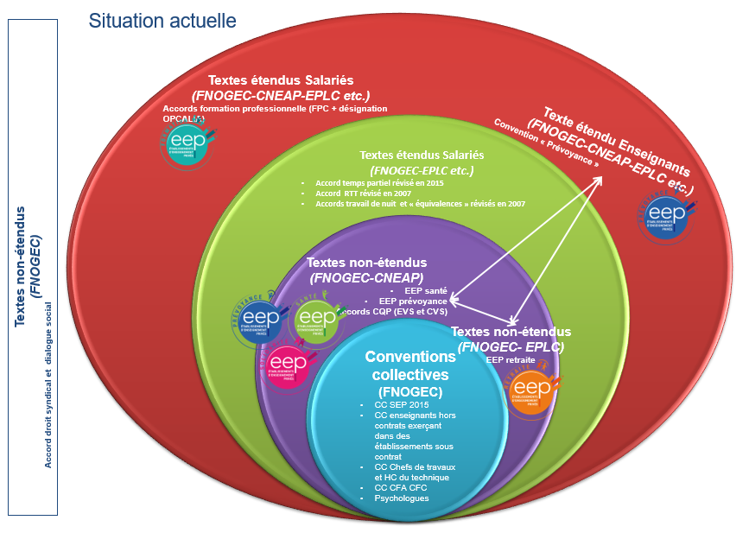
Textes étendus Salariés
(FNOGEC-CNEAP-EPLC etc.)
Accords formation professionnelle (FPC + désignation OPCALIA)
Texte étendu Enseignants
(FNOGEC-CNEAP-EPLC etc.)
Convention « Prévoyance »
Textes étendus Salariés
(FNOGEC-EPLC etc.)
Accord temps partiel révisé en 2015
Accord RTT révisé en 2007
Accords travail de nuit et « équivalences » révisés en 2007
Textes non-étendus
(FNOGEC-CNEAP)
EEP santé
EEP prévoyance
Accords CQP (EVS et CVS)
Textes non-étendus
(FNOGEC- EPLC)
EEP retraite
Conventions collectives (FNOGEC)
CC SEP 2015
CC enseignants hors contrats exerçant dans des établissements sous contrat
CC Chefs de travaux et HC du technique
CC CFA CFC
Psychologues
CNEAP = établissements agricoles / EPLC = Etablissements laïcs sous contrat

Slide 33
Restructuration de la branche
En pratique
Cette convention collective unique est composée de deux parties :
la première fixe son champ d’application, désigne OPCALIA comme OPCA de Branche et organise le dialogue social dans la branche (organisation des commissions nationales et régionales) ;
la deuxième partie reprend in extenso le texte des conventions collectives d’origine.
La Convention collective unique s’appliquera à compter du printemps 2017.
Mais en pratique et au quotidien pour les établissements et les salariés rien ne change !
Il conviendra juste de modifier au printemps prochain la référence à la convention collective applicable sur le bulletin de salaire et le code IDCC de rattachement.

Slide 34
Restructuration de la branche
Le calendrier
Après mars 2017, une période de 5 ans va s’ouvrir pendant laquelle les textes seront retravaillés. L’objectif est à terme de « fusionner » les textes pour les harmoniser.
Certaines dispositions générales pourraient donc être travaillées pour devenir communes (durée de la période d’essai, préavis, maintien de salaire, droits à la formation professionnelle etc.).
Il sera en revanche difficile d’appliquer les mêmes règles de durées du travail pour les éducateurs, les ACEM, les enseignants-chercheurs et les formateurs.

Slide 35
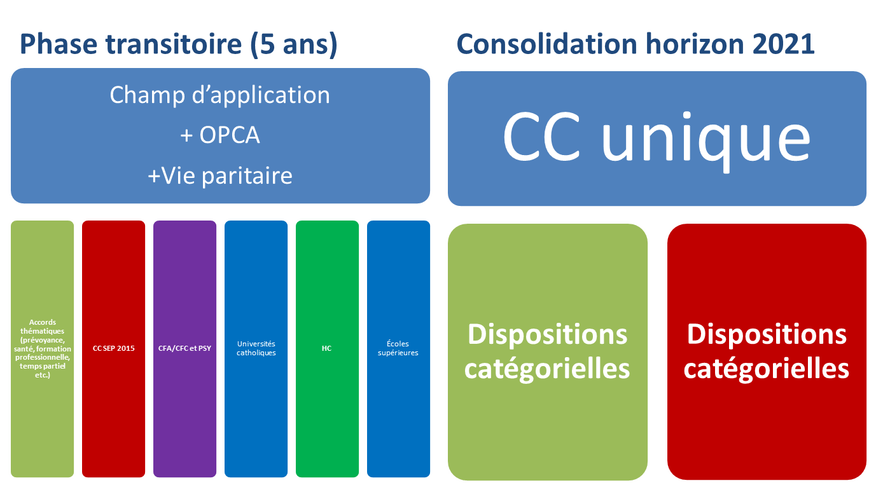
Restructuration de la branche – situation demain

Slide 36
Restructuration de la branche
La méthode
Pour substituer 9 conventions collectives avec 9 IDCC par une seule avec un seul IDCC, il faut dénoncer les 9 conventions collectives.
La convention collective unique constitue un accord de substitution qui ne peut prendre effet qu’après une période de préavis.
Cette période est de 6 mois pour plusieurs conventions collectives concernées par le regroupement.
C’est pour cela que la Convention collective unique ne peut s’appliquer qu’à compter du printemps 2017.
A noter :
il n’y a pas d’avantages individuels acquis puisque la CC EPNL constitue une convention collective de substitution;
les salariés ne perdent pas de droits et n’en n’acquièrent pas de nouveaux puisque les textes d’origine sont « copiés-collés » dans le chapitre 2 de la CCU;
ce dispositif permet de garantir ces droits que certains (« petites » conventions collectives) auraient pu perdre.

Slide 37
Formation professionnelle
Retour sur la réforme

Slide 38


Les acteurs
OPCALIA et CPN EEP Formation
La CPN EEP Formation est la seule institution compétente pour définir la politique « formation » répondant aux besoins de compétences de la branche qui seront donc éligibles au financement.
Elle détermine les orientations, établit les priorités et les moyens en matière de formation et assure l’articulation entre besoins et financement.
L’Organisme Paritaire Collecteur (OPCA) au niveau national ou régional n’est
que l’outil de mise en œuvre de cette politique.

Slide 39
Fléchage des budgets disponibles chez OPCALIA
Le budget disponible pour les établissements de 10 salariés et plus est ainsi passé d’environ 9 millions à 2
millions d’euros !
Rien n’a changé pour les établissements de moins de 10 salariés = budgets 10, 20 ou 30 fois plus élevés que leur contribution.
En revanche, pour les établissements de 10 salariés et plus, les budgets libres sont en baisse. Avant la réforme, les établissements avaient un budget « plan de formation » libre équivalent à 0,90 % de leur masse salariale. Désormais, ils peuvent « émarger » à un budget mutualisé (géré par OPCALIA) qui est 5 fois moins important = 0,2% voir diapos suivantes.
Des mesures ont obligatoirement dû être prises, notamment pour fixer des plafonds de prise en charge des formations. À défaut, les premiers arrivés auraient été les premiers servis et les budgets épuisés au bout d’un mois.

Slide 40
Fléchage des budgets disponibles chez OPCALIA
Une partie de l’enveloppe « perdue » a été réaffectée par la loi sur le budget professionnalisation ou
sur celui du compte personnel formation.
« L’enveloppe financière de la formation professionnelle » est désormais totalement « mutualisée » au sein d’OPCALIA et son utilisation doit répondre à des règles légales précises.
Les établissements n’ont plus de droit de tirage non fléché ou de budget propre sur cette enveloppe.
Les budgets de formation gérés par OPCALIA ne peuvent financer que des actions de formation déterminées (voir schéma correspondant aux enveloppes fléchées (CPF, Professionnalisation, plan, etc.).

Slide 41
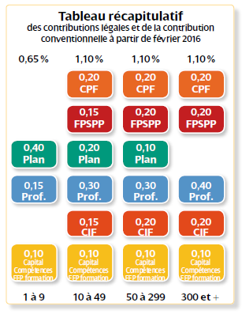
Fléchage des budgets disponibles chez OPCALIA
Le budget PLAN mutualisé à l’OPCA passe de 11M€ à 3M€
Il faut faire des choix :
Règles de prise en charge strictes
Favoriser les actions collectives (maitrise des coûts)
A défaut, c’est la loi du premier arrivé , premier servi !
Pour aller plus loin :
Liste des actions finançables par le CPF :
http://www.collegeemployeur.org/?p=484
Liste des actions finançables sur le catalogue
formation : http://www.fnogec.org/politique-sociale/actualites/catalogue-formation-les-actions-collectives
Ce tableau fait bien apparaitre que les actions
prises en charge par OPCALIA sur les fonds mutualisés
sont uniquement celles répondant au fléchage
imposé par la loi ou aux priorités de la branche.

Slide 42
Les actions de formation prises en charge par OPCALIA
Les actions de formation non prises
en charge par OPCALIA
Si elles ne sont pas prises en charge sur ces fonds,
les actions de formation sont une charge d’exploitation
de l’établissement.
Il en va de même lorsque le coût de la formation dépasse les plafonds de prise en charge.
Si elles sont de longue durée, elles doivent être finançables par le biais du compte personnel formation ou par celui du budget professionnalisation.
Pour cela, elles doivent déboucher sur un diplôme, un titre professionnel ou une certification de compétences (CAP notamment « petite enfance », BEP, MASTER, CQP EV, CQP CVS, titre de chef d’établissement ou d’adjoint dans un établissement scolaire, etc.) ;
Si elles sont de courte durée, elles doivent obligatoirement être accompagnées d’une attestation et peuvent alors être financées par le CPF (langues, sécurité, informatique et bureautique).
Pour ces actions de courte durée, et en dérogation avec ce principe, la commission paritaire a décidé de développer un catalogue formation permettant de bénéficier d’une prise en charge par OPCALIA à hauteur de 100 % de l’action de formation.
En revanche seuls les organismes de formation ayant répondu à l’appel d’offre peuvent entrer dans le catalogue : https://espaceformation.opcalia.com/

Slide 43
Capital compétences
CPF
Formations s’inscrivant dans les priorités définies par les partenaires sociaux,
PP
Définition des priorités en lien avec celles du CPF.
Plan de Formation de l’établissement
Investissement direct
(fonds propres)
Cas des actions de formations non prises en charges par les dispositifs.
Elaboration de la liste de l’Interbranches.
Formations s’inscrivant dans les priorités définies par les partenaires sociaux,
A l’initiative du salarié,
A l’initiative de l’employeur,
Représente 50 % des versement de la collecte au titre du Plan, 50 % au titre des actions collectives,
Formations s’inscrivant dans les priorités définies par les partenaires sociaux.
Budget de Branche
Budget Libre

Slide 44
Comment financer une action ?
Les OPCE, le Collège employeur (Aurélie Delgove), les UDO-URO sont là !
Les conseiller régionaux OPCALIA sont là : c’est leur métier que de vous accompagner dans votre projet ! (voir diapo suivante)
Des outils (calculettes) seront mis à disposition dans l’application administration du personnel (Diapos 55 et suivantes)

Slide 45
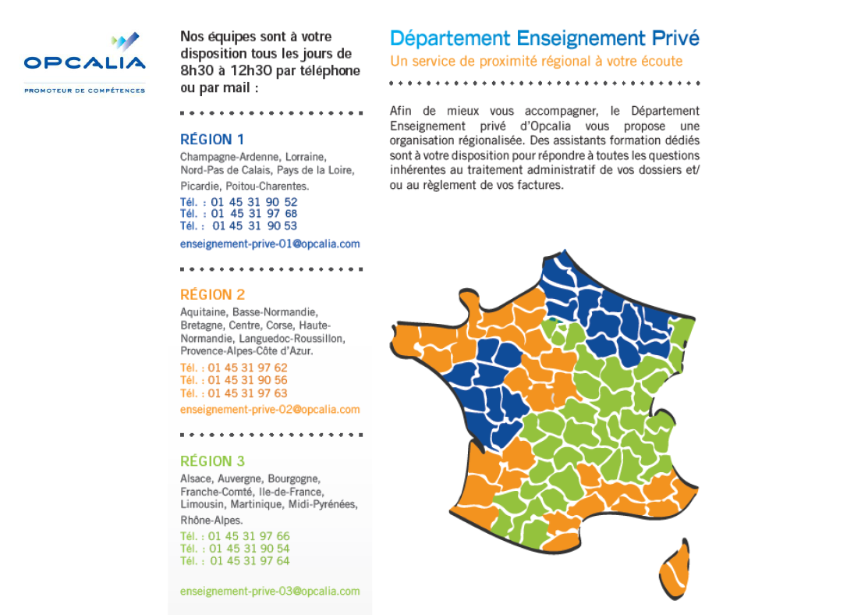

Slide 46
Définition d’une action de formation
Pour être éligible? l’action de formation doit relever d’une des catégories prévues par le Code du travail (articles L.6313-1 à L6313-15)
L’action doit être formative (encadrement pédagogique, interaction formateur/stagiaire, acte de transmission, acquisition de connaissances ou de compétences, …)
et poursuivre une finalité professionnelle (public ciblé, objectifs, contenu, …)
Il peut s’agir d’une action d’adaptation et de développement des compétences,
de préformation, promotion professionnelle, de reconversion (nouveau métier),
d’acquisition, d’entretien ou de perfectionnement des connaissances,
de lutte contre l’illettrisme ou d’apprentissage de la langue française,
de formation à distance (FOAD),
d’un bilan de compétences , de VAE , …

Slide 47
deux types d’actions sur le plan
.
Les actions d’adaptation au poste de travail ou liées à l’évolution et au maintien dans l’emploi
Les actions d'adaptation au poste de travail sont celles qui ont pour objectif de permettre au salarié de remplir les missions du poste pour lequel il a été engagé.
Les actions liées à l'évolution ou au maintien dans l'emploi sont celles qui permettent d'apporter au salarié des compétences directement utilisables dans le cadre des fonctions qu'il occupe ou susceptible d’occuper dans le cadre d’une évolution naturelle, prévisible ou prévue du poste sans que celle-ci n’entraine de modification de la fiche de poste ou du contrat de travail.
Les actions de développement des compétences
Ces actions visent à faire acquérir au salarié des compétences qui vont au-delà de sa qualification professionnelle et qui nécessitent un changement de poste et/ou de contrat de travail et/ou une évolution de la qualification professionnelle (projet de promotion, mobilité professionnelle sans promotion, reclassement interne ou externe, reconnaissance de compétences sans modification de poste).

Slide 48
L’action de formation doit prévoir
Des objectifs pédagogiques précis
quelles connaissances, quelles compétences l’action permet-elle d’acquérir ?
Un programme écrit et séquencé en modules
durée de l’action, organisation, public, prérequis
Les moyens pédagogiques et les intervenants
quels moyens, quels formateurs ?
Les modalités de suivi et/ou d’évaluation ou de certification
émargements, attestation de formation, certifications, fiche d’évaluation, …

Slide 49

Ne sont pas considérées comme des actions de formation
Les actions d’information, de sensibilisation
Les stages de survie, de développement personnel ou de loisirs
Les actions de « coaching » non-définies dans un parcours de formation
Les actions de formation relevant de l’obligation de l’employeur (assurer la sécurité au travail : manipulation extincteur, organisation plan évacuation)
Les actions de formation sur les thématiques sociétales (addiction aux drogues, au tabac, rattrapage de points permis de conduire, …)

Slide 50
Un outil pour construire son plan de formation
Vous pouvez le télécharger en cliquant ici : http://www.collegeemployeur.org/?p=615
La consultation du comité d’entreprise sur le plan de formation a évolué.
Elle est regroupée dans une des 3 consultations du CE (celle sur la politique sociale).
Les règles traditionnelles (2 réunions: l’une avant le 30 septembre et l’autre avant le 30 décembre) ne sont plus applicables.
Seule obligation désormais : remplir BDES et présenter un plan comme celui indiqué dans l’outil.

Slide 51
Pour aller plus loin
Pour télécharger les communiqués, les notes, le PPT, les grilles de l’entretien professionnel, rendez-vous sur le site Formation du Collège employeur. www. Collegeemployeur.org
Contacts:
a-delgove@collegeemployeur.org
formation@branche-eep.org
et vos OPCE

Slide 52
EEP Santé
Quelques rappels

Slide 53

Champ d’application
Reportez vous aux Lettres EEP Santé
Tous les salariés de plus de 4 mois d’ancienneté sont concernés sont par EEP Santé
Les salariés percevant une « indemnité forfaitaire ». Cela peut être la cas pour des chefs de travaux, des responsables de SEGPA, des chefs d’établissement
Les salariés en CDD y compris les CUI CAE qui bénéficient d’ailleurs d’une réduction tarifaire de 50%
Ces salariés conservent le droit de se dispenser d’adhésion si leur situation est prévue par la loi, les décrets ou l’accord du 18 juin 2015

Slide 54
Dispenses d’adhésion
Une question : sante@branche-eep.org
Les salariés couverts par une assurance collective obligatoire (en règle générale comme ayant-droit du conjoint) peuvent se dispenser d’adhésion.
Ils doivent justifier de cette affiliation… Cette dispense est annuelle ou à renouveler. Et souvent les dispenses ne sont aps renouvelables ! (Voir Lettres EEP Santé et notamment n°9)
Il faudra donc solliciter courant du mois d’octobre ce justificatif.
Ce sera l’occasion de vérifier si toutes les dispenses sont encore légitimes (CDD devenus CDI, échéance du contrat individuel passée) voire d’interroger certains salariés qui préfèreraient désormais compte tenu de l’expérience s’affilier à EEP Santé
Rappelons que les CDD bénéficient de 50% de réduction tarifaire)

Slide 55
Convention collective SEP
Recueils d’interprétation

Slide 56
Recueils d’interprétations
Les sites des organisations du Collège employeur mettent à disposition les deux recueils d’interprétations paritaires rédigés par la Commission paritaire (ils ont une valeur juridique).
Un guide pratique patronal d’application SEP est également disponible, il répond à la grande majorité de vos questions (pauses, prise en charge des repas etc.).
Reportez vous à ces éléments !

Slide 57
La pénibilité
Position du collège employeur

Slide 58
Pénibilité – position du collège employeur
Texte du 6 janvier 2016, accessible ICI
Le travail répétitif, le travail en équipes successives alternantes et les activités en milieu hyperbare (qui font partie des 3 autres critères pour 2015) ne caractérisent généralement pas l’activité des salariés des établissements.
6 autres facteurs de pénibilité ont été définis par les décrets publiés le 31 décembre 2015.
Ils concernent la manutention manuelle de charges, les postures pénibles, les vibrations mécaniques, le bruit, les températures extrêmes et les agents chimiques dangereux.
Ces facteurs entrent en vigueur à compter du 1er juillet 2016 et devront être déclarés, à terme, via la Déclaration Sociale Nominative (DSN).
(…)
Compte tenu de la nature des expositions, des seuils d’exposition ou de la durée d’exposition définis par les décrets, le Collège Employeur, dans son travail d’expertise générale, n’a décelé chez les salariés des établissements aucune exposition à un facteur de risques professionnels « susceptible de laisser des traces durables, identifiables et irréversibles sur leur santé ».
Selon lui, et sauf situations spécifiques, seul le travail de nuit devrait donc donner lieu, à déclaration pour 2016. Pour plus d’information notamment sur les démarches à réaliser : http://www.preventionpenibilite.fr/employeur/declarer/mes-demarches.html

Slide 59
Les outils du Social
Création d’un outil GRH
En relation avec BDES

Slide 60
PROCESSUS DE DÉVELOPPEMENT
Lot n°1
Calcul des jours de CP
Modification du calcul de l’ancienneté
Gestion des événements
Calcul du supplément familial
Calcul des droits maladie
Lot n°3 (en cours)
Création d’un outil de planning
Création d’un calendrier de suivi des événements
Lot n°4 (à venir)
Intégration d’outils RH, notamment dans le domaine de la formation professionnelle
Lot n°2
Création d’un coffre fort numérique

Slide 61
OBJECTIFS
Mettre en place les dispositions de la Convention collective
Conserver les documents relatifs à chaque salarié
Gérer les calendriers individuels

Slide 62
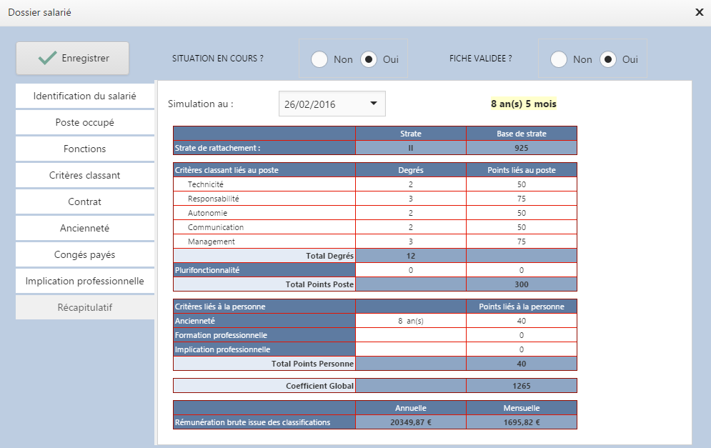
Gestion de la classification
Gestion des salariés
Calcul des droits maladie, supplément familial, des jours de congé ...

Slide 63
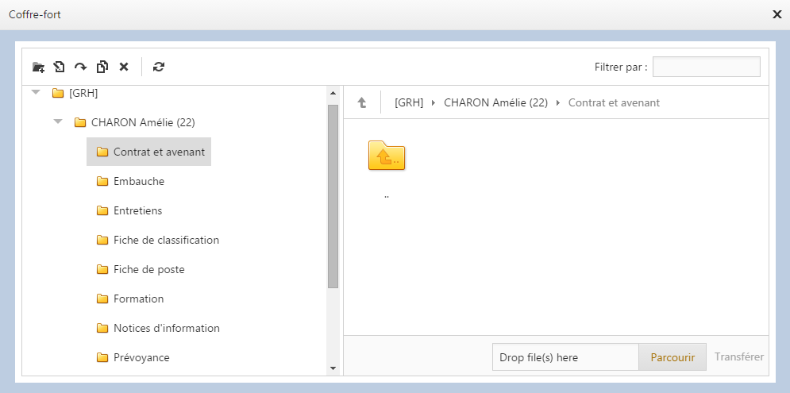
Coffre-fort numérique individualisé
Enregistrer des documents généraux concernant l’établissement (organigramme, ...) mais également les éléments individuels de chaque salarié : fiche de poste, contrat, support d’entretiens ...

Slide 64
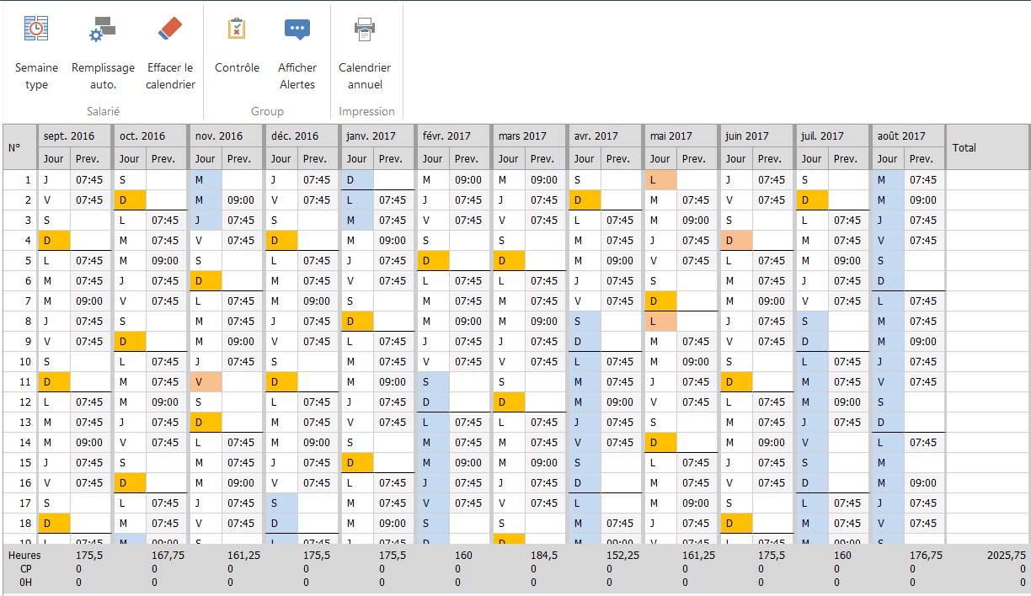
Calendrier
Historique des événements concernant chaque salarié (congés, maladie, formation, …)
Génération automatique des calendriers de l’année

Slide 65
Module calendrier
Le module comporte 4 grandes fonctions :
Planifier l’organisation du temps de travail au sein de l’établissement.
Calculer la durée de travail, les temps de repos, les temps de pauses, les heures supplémentaires, les heures complémentaires…
Editer les documents pour remise aux salariés et/ou aux représentants du personnel et/ou pour affichage.
Contrôler la durée de travail, les temps de repos, les temps de pauses, les heures supplémentaires, les heures complémentaires…

Slide 66
Evolution de bdes
La documentation est disponible sur le site BDES du Collège employeur
Toutes les données de l’outil GRH pourront migrer dans BDES = Interopérabilité
La loi Rebsamen (décrets publiés fin juin 2016) et la loi El Khomri ont nécessité une adaptation de l’outil
 Une mise à jour a été réalisée = c’est la force de la solution « Internet »

Slide 67
LES DÉLÉGATIONS EN MATIÈRE SOCIALE
Quelques rappels:
Retour sur la philosophie du dispositif

Slide 68
LA PRATIQUE DE LA DELEGATION
La délégation est le fait de confier une tâche à une autre personne, généralement un subordonné.
C’est aussi, attribuer à un subordonné une aire d’autonomie pour l’accomplissement d’activités orientées vers un but (soit le résultat attendu de missions permanentes soit celui d’une action unique)
La délégation ne désengage pas le délégant de sa responsabilité.
La délégation résulte d’un choix délibéré et constitue un acte majeur de management.
Délégataire : celui qui reçoit la délégation
Délégant : celui qui donne la délégation

Slide 69

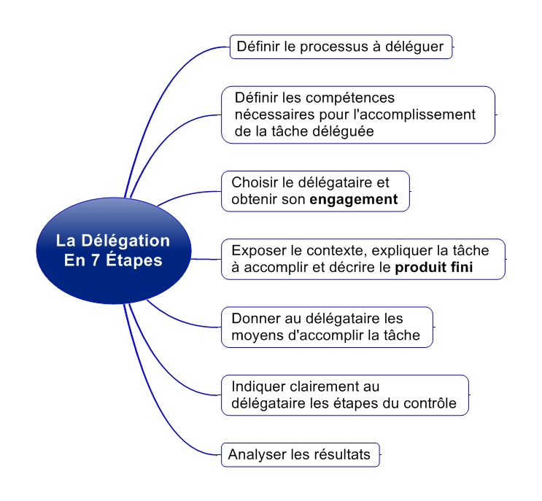
LA DELEGATION 7 ETAPES A ACCOMPLIR

Slide 70
La délégation: 2 points clés pour le délégant
1/ Savoir définir ce que j’attends :
Le produit fini – description précise
Les critères de qualité attendus
les critères d’efficacité : coût/délai
Les indicateurs de contrôle et de mesure des résultats
Qu’est-ce qui est important dans la délégation, ce qui lui donne du sens

Slide 71
La délégation: 2 points clés pour le délégant
2/ Accepter que le travail soit fait autrement (accepter l’autre dans sa différence)
Laisser le délégataire libre sur le processus, lui laisser une place à la créativité dans le style de travail
Garder l’attention sur le résultat, pas sur le détail
S’adapter à l’exécutant-délégataire
Etre patient : passer du temps avec son délégataire
Faire preuve de respect, de considération et de compréhension réciproque :
Bien faire comprendre ses objectifs
Bien comprendre ce que le délégataire sait faire
Travailler dans la confiance réciproque
Mais ne pas le laisser faire à 100%
Du contrat de délégation au
contrat de confiance !

Slide 72
La délégation: 3 points clés pour le délégataire
Comprendre
Échanger – Reformuler
Alerter
S’engager
Rendre compte
Pas de délégation de pouvoirs sans délégation de responsabilité

Slide 73
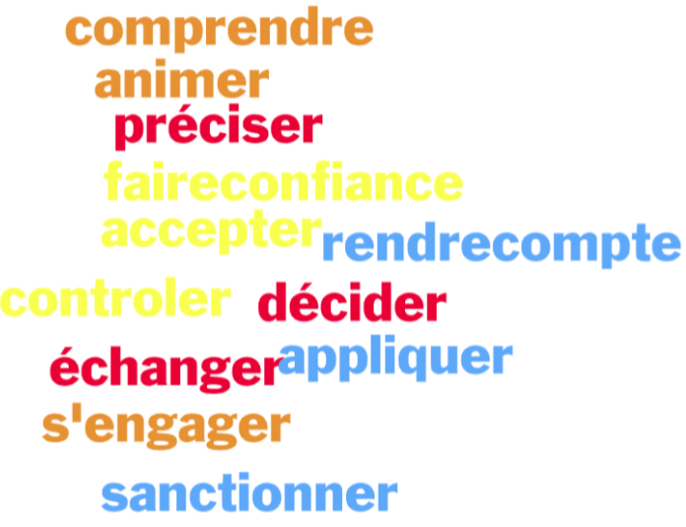

Slide 74
Les délégations en matière sociale
Les textes de référence

Slide 75
LES TEXTES DE RÉFÉRENCE
S’approprier les textes
Les responsabilités sont inscrites et définies clairement dans les textes de référence de l’Enseignement catholique :
Statut de l’Enseignement catholique
Statuts des OGEC
Statuts et contrats des chefs d’établissements

Slide 76
LES TEXTES DE RÉFÉRENCE
Statut de l’Enseignement catholique – art. 282 :
« A raison de la mission confiée au chef d’établissement dans une école catholique, les responsabilités qui incombent à un employeur sont assurées, conjointement, par le président de l’OGEC et le chef d’établissement qui reçoit les délégations nécessaires »

Slide 77
LES TEXTES DE RÉFÉRENCE
Statut de l’Enseignement catholique - art. 139
« L’organisme de gestion collabore étroitement avec le chef d’établissement dans un climat de confiance réciproque pour favoriser l’exercice de ses fonctions, telles qu’elles résultent de sa lettre de mission, du présent Statut et des lois en vigueur :
– le président et les organes délibérants de l’organisme de gestion donnent au chef d’établissement les délégations et les moyens nécessaires à l’exercice de sa responsabilité ;
– le chef d’établissement respecte les décisions économiques et financières que prend l’organisme de gestion, après concertation avec lui. »

Slide 78
LES TEXTES DE RÉFÉRENCE
Statuts des OGEC – art.14 :
Le conseil d’administration accomplit ses fonctions de manière rigoureuse et sérieuse. Chaque membre du conseil d’administration signe la « Convention portant sur les droits et devoirs liés au mandat d’administrateur d’OGEC » annexée au présent statut.
Le conseil d’administration est investi des pouvoirs les plus étendus pour prendre toutes les décisions tant en matière de disposition qu’en matière de gestion ou d’administration. Seuls les actes expressément réservés à l’assemblée générale échappent à ses pouvoirs.
Le conseil d’administration transige et compromet. Il este en justice au nom de l’association et la représente en justice tant en défense qu’en demande devant les juridictions de tous ordres.
Le conseil d’administration fixe les délégations données au président et aux membres du bureau. Les délégations au chef d’établissement sont données en application des dispositions de l’article 139 du Statut de l’Enseignement catholique.

Slide 79
LES TEXTES DE RÉFÉRENCE
Attention aux délégations
En matière sociale :
Le conseil d'administration engage le chef d'établissement selon les dispositions prévues par les statuts des chefs d’établissement de l’Enseignement catholique. Le président du conseil d’administration signe le contrat du chef d’établissement après que celui-ci ait reçu sa lettre de mission de l'autorité de tutelle ; de même, il met fin à son contrat de travail avec l'accord de l'autorité de tutelle.
En cas de maintien en poste d’un chef d’établissement contre l’avis de l’organisme de gestion qui a proposé son licenciement pour faute de gestion, l’autorité de tutelle assume les conséquences financières de la faute de gestion prouvée par l’organisme de gestion (article 169 du Statut de l’EC).
Le retrait de la mission du chef d’établissement par l'autorité de tutelle déclenche une procédure de licenciement par l’organisme de gestion. (Article 166 du Statut de l’EC).
Le conseil d'administration, en accord avec le chef d'établissement, recrute et licencie tous les personnels de droit privé.
Le conseil d’administration est responsable de l’application de la législation sociale et des conventions collectives.

Slide 80
LES Textes de référence
La convention portant droits et devoirs des administrateurs
Les administrateurs sont au service de l’œuvre éducative confiée à l’école catholique.
La Charte du président d’OGEC:
Dans le cadre d'une structure associative, sans but lucratif, le président d'OGEC contribue à assurer en collaboration avec le chef d’établissement la mise en œuvre matérielle du projet éducatif.

Slide 81
LES TEXTES DE RÉFÉRENCES
Statuts des chefs d’établissements – art 2.4.1:
« Dans le respect des textes législatifs, des conventions et des règlements intérieurs, le chef d’établissement :
Exerce l’autorité de l’employeur par délégation écrite du CA de l’ OGEC sur les personnels de droit privé. Il est chargé de promouvoir leur formation permanente.
Exerce, comme cosignataire du contrat de l’établissement, l’autorité hiérarchique sur les personnels enseignants sous le contrôle de l’autorité académique. »

Slide 82
LES TEXTES DE RÉFÉRENCES
Statuts des chefs d’établissements – art 2.11 :
« dans le cadre d’un ensemble scolaire, les fonctions de chaque chef d’établissement s’exercent selon un protocole de coordination établi à l’initiative de la tutelle (…) ce protocole désigne le chef d’établissement coordinateur et fixe les modalités d’organisation de la coordination »
Il définit donc les délégations

Slide 83
Les délégations en matière sociale
Formalisme et contrôle

Slide 84
LES DÉLÉGATIONS
Art. 3 du contrat de travail du CE 1er ou 2nd degré :
« pour les besoins de l’exercice normal de ses fonctions, le CA d’OGEC attribue, dès son entrée en fonction, au chef d’établissement les délégations nécessaires en vue de :
Recruter, dans la limite des postes définis au budget, toute personne salariée de l’établissement
Cosigner avec le président les contrats de travail
Exercer l’autorité de l’employeur sur les salariés
Procéder aux licenciements en accord avec le président
Proposer au CA, qui en décide, le montant des traitements
Organiser les élections et gérer les IRP »

Slide 85
DÉLÉGATIONS ET FORMALISME
Compte tenu des enjeux, il y a une réelle nécessité de formaliser ces délégations.
Elles doivent faire l’objet d’une délibération du CA d’OGEC et être mentionnées sur le compte rendu correspondant.
Certaines missions doivent faire l’objet d’une délégation spécifique : présidence du CE ou de la DUP par exemple.
Selon les cas, il faut veiller à préciser les conditions de validité et/ou de renouvellement de ces délégations.

Slide 86
IL N’Y A PAS QUE Le CONTRAT DE TRAVAIL
PROCES VERBAL DE DELIBERATION DU CA DE L'OGEC
Statuant sur les délégations à accorder au chef d'établissement
Le Conseil d'administration de l'OGEC de <<>> réuni le <<>> décide en application des dispositions <<>> pour les besoins de l'exercice de sa mission et de sa fonction d'attribuer à Monsieur ou Madame <<>> Chef d’établissement, les délégations en vue de :
proposer, ordonnancer et exécuter le budget, assurer les recettes et engager les dépenses ;
recruter toute personne salariée de l'établissement, dans la limite de ses postes définis au budget ;
cosigner es qualité avec le président de l'organisme de gestion les contrats de travail ;
exercer l'autorité de l'employeur sur les personnels de droit privé ;
procéder, en accord avec le président de l'organisme de gestion, aux licenciements ;
proposer au conseil d'administration qui en décide, le montant des traitements et indemnités des personnels salariés de l'établissement ;
organiser les élections, gérer les instances représentatives du personnel (DP, CHSCT, etc.).
Monsieur ou madame <<>> rendra compte, au conseil d'administration, des délégations reçues suivant les modalités suivantes :

Slide 87
LES DÉLÉGATIONS ET COMPTE RENDU
Pas de délégation sans rendu compte
L’article 3 du contrat de travail du CE 1er ou 2nd degré précise que le chef d’établissement doit rendre compte au CA d’OGEC de l’exercice de ces délégations.
Le CA fixe les modalités de ce compte rendu.

Slide 88
DÉLÉGATIONS ET CONTRÔLE INTERNE
Les statuts et délégations associées ne suffisent pas : il est nécessaire de structurer les processus internes pour s’assurer de la qualité et de la sécurité des traitements des opérations, des décisions et des flux (mise en paiement des salaires…)

Slide 89
DÉLÉGATIONS ET CONTRÔLE INTERNE
Extrait d’une grille d’organisation de la fonction personnel

Slide 90
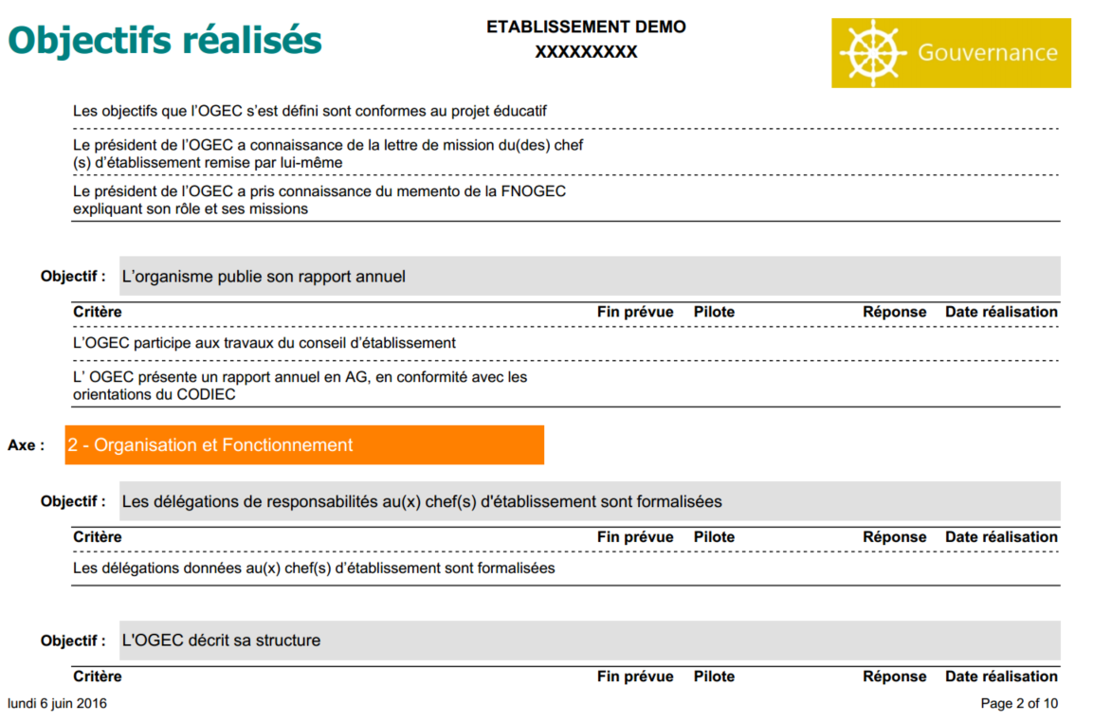

Slide 91
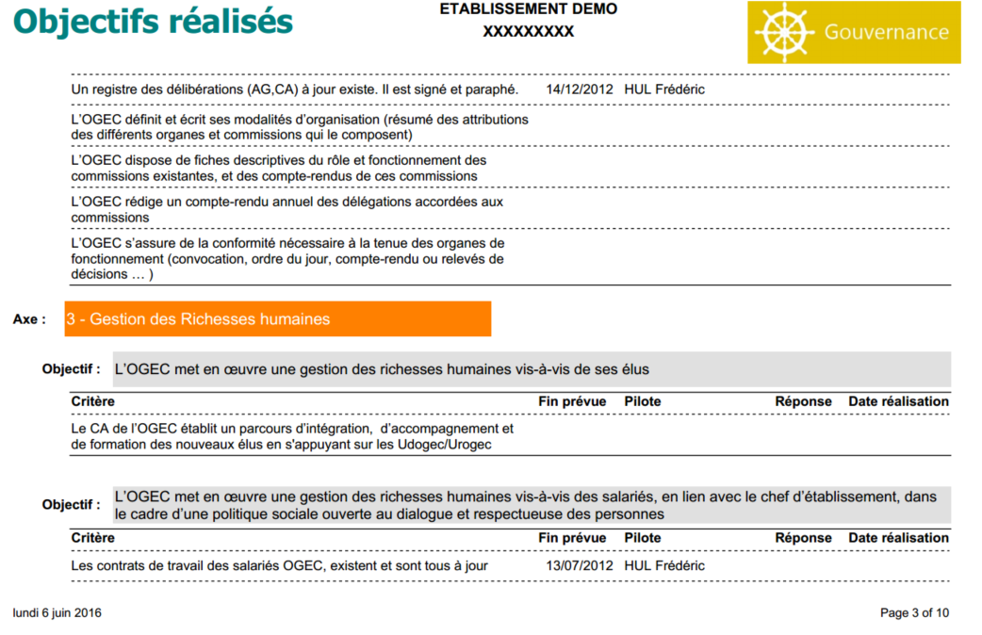

Slide 92
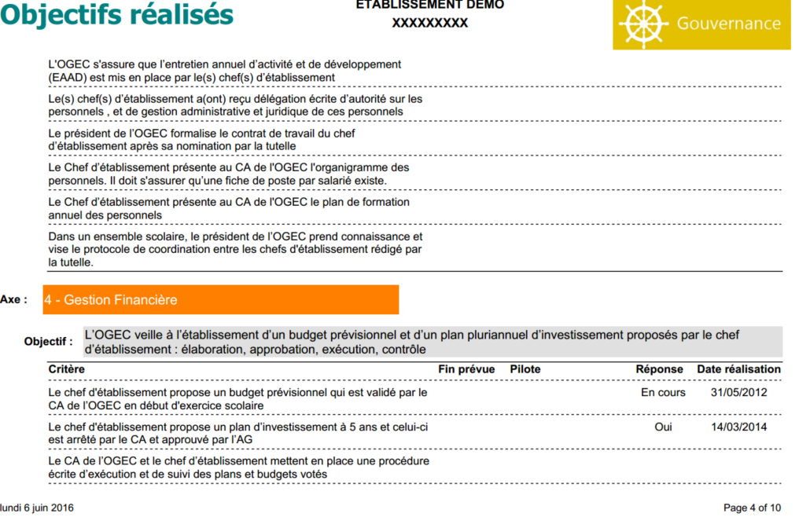

Slide 93
LES SUB DÉLÉGATIONS
Déléguer sans informer ne vaut
Dans les établissements de taille importante ou groupes scolaires, il est fréquent de voir certaines fonctions d’encadrement déléguées à des cadres intermédiaires ou chefs de service.
Attention à ne pas multiplier ces délégations
Elles doivent être présentées en CA d’OGEC
Compte tenu des enjeux humains, juridiques, financiers et organisationnels, il est indispensable de formaliser le contenu des délégations afin de cadrer l’action, fixer l’étendue et les limites des responsabilités de chacun.
Chaque année, il est conseillé d’évaluer l’efficacité et la pertinence de ces délégations
Intérêt d’établir un organigramme

Slide 94
LES SUB DÉLÉGATIONS
Subsidiarité
Il faut garder en objectif la qualité des relations au quotidien qui passe par le respect des prérogatives données par ces délégations.
L’interlocuteur privilégié du président doit rester le chef d’établissement.
A telle enseigne, le chef d’établissement est associé à la rédaction de l’ordre du jour des réunions statutaires (bureau, CA etc.). Il est présent à toutes ces réunions et participe aux débats (exception s’agissant des sujets le concernant directement).

Slide 95
les délégations en matière sociale
Le partage des responsabilités au fil du contrat de travail

Slide 96
DÉLÉGATIONS - ADAPTATION
Embauche
Licenciement
IRP
Réunions ordinaires
Réunions annuelles et extra ordinaires

Slide 97
L’EMBAUCHE
Par exemple
Evaluer et valider le besoin, établir la fiche de poste
Définir la classification et la rémunération
Appel à candidature et sélection
Rédaction et signature du contrat de travail
Formalités et déclarations
Pourvoir aux remplacements (gestion des CDD)

Slide 98
L’EMBAUCHE
Les entretiens
Le chef d’établissement procède aux entretiens de recrutement et aux démarches de pré-sélection.
Pour les derniers entretiens, la présence du président peut avoir un intérêt double :
Possibilité de confronter des points de vue
Rendre visible le binôme président/chef d’établissement
En outre, le président doit co-signer le contrat de travail

Slide 99
OPTIMISATION ÉCONOMIQUE
Le rôle de l’OGEC
L’exercice de la responsabilité d’employeur nécessite une relecture régulière de la structure pour :
Vérification de l’adéquation aux besoins
Optimisation de la masse salariale
Exemple : les heures supplémentaires qui deviennent « chroniques ». Le surcoût lié peut inciter à modifier le contrat si le besoin est durable, identifié, validé.

Slide 100
FORMALISME LICENCIEMENT
Jurisprudence constante !
Si les statuts attribuent la compétence à une personne ou imposent une procédure particulière (accord du conseil d’administration par exemple), le manquement à cette règle, insusceptible de régularisation ultérieure, rend le licenciement sans cause réelle et sérieuse
Attention aux statuts
Délégation générale
Délégation spécifique

Slide 101
LE LICENCIEMENT
Approbation préalable du conseil d’administration au regard des possibles conséquences lourdes sur le plan humain, financier et organisationnel.
Il faut veiller à établir les délégations et organisations liées aux situations d’urgence ou difficiles pour éviter toute improvisation et limiter les risques de défaut de procédure.

Slide 102
FORMALISME IRP
Modèle délégation de pouvoir en matière de représentation du personnel :
L’OGEC <>, représentée par Monsieur (ou Madame) <>, ayant la qualité de président, délègue, à Monsieur (ou Madame) <>, ayant qualité de chef d’établissement tous pouvoirs de façon effective pour assurer les relations avec les représentants du personnel telles que définies par le Code du travail.
Monsieur (ou Madame) <>, investi officiellement par l’OGEC <> de l'autorité nécessaire pour l'exercice de sa responsabilité envers les représentants du personnel, devra notamment :
organiser les élections des représentants du personnel ;
Convoquer les réunions , établir l’ordre du jour (conjointement avec le secrétaire)
présider <<>>
de façon générale assurer la tenue des différentes réunions de travail avec les diverses instances représentatives du personnel ;
contrôler, le cas échéant, a posteriori, l'utilisation des crédits d'heures des représentants du personnel.
Cette énumération n'est pas limitative.
Monsieur (ou Madame) <> est tenu de veiller à la bonne application des dispositions du Code du travail, et devra prendre toutes les mesures utiles pour l'accomplissement de sa mission, étant entendu que l’OGEC <> met à sa disposition tous les moyens nécessaires, notamment <…>.
L'inobservation des dispositions relatives aux représentants du personnel peut être dans certains cas constitutive du délit d'entrave et faire l'objet de sanctions pénales.
Monsieur (ou Madame) <> déclare expressément accepter la délégation de pouvoirs qui lui est confiée par l’OGEC <> dans ce domaine, en toute connaissance de cause.
Il déclare être prévenu que sa responsabilité pénale peut être mise en cause en cas de faute de sa part.
La délégation de pouvoirs de Monsieur (ou Madame) <> sera valable pour < préciser la durée>.

